Slide 1
第五章 图像的编码技术

Slide 2
图像编码的研究背景
—— 通信方式改变带来的需求
信息传输方式发生了很大的改变
通信方式的改变
文字+语音→图像+文字+语音
通信对象的改变
人与人→人与机器，机器与机器

Slide 3
图像编码的研究背景
—— 通信方式改变带来的需求
由于通信方式和通信对象的改变带来的最大问题是：
传输带宽、速度、存储器容量的限制。
给我们带来的一个难题，也给了我们一个机会：
如何用软件的手段来解决硬件上的物理极限。

Slide 4
图像编码的研究背景
—— 海量数据带来的需求
数码图像的普及，导致了数据量的庞大。
图像的传输与存储，必须解决图像数据的压缩问题。

Slide 5
彩色视频数据量分析
对于电视画面的分辨率640*480的彩色图像，每秒30帧，则一秒钟的数据量为：
640*480*24*30=221.12M
播放时，需要221Mbps的通信回路。

Slide 6
彩色视频数据量分析
实时传输：
在10M带宽网上实时传输的话，需要压缩到原来数据量的0.045， 即1.08bit/pixel。
存储： （按1张光盘可存640M计算）
如果不进行压缩，1张CD则仅可以存放2.89秒的数据。存2小时的信息则需要压缩到原来数据量的0.0004，即：0.0096bit/pixel。

Slide 7
传真数据量分析
如果只传送2值图像，以200dpi的分辨率传输，一张A4稿纸的数据量为：
1654*2339*1=3868706bit =472K
按14.4K的电话线传输速率，需要传送的时间是：33秒

Slide 8
图像通信系统模型
图像信源
编码
图像信息源
图像预处理
信道编码
调制
信道传输
图像信源
解码
显示图像
解调
信道解码

Slide 9
讨论的内容
数据的冗余
图像压缩编码简介
行程编码
Huffman编码
DCT变换编码
混合编码

Slide 10
数据的冗余 —— 基本概念
我们从一个例子来体会数据冗余的概念。
在下面的例子中，用一种最好的方式来发送一封电报。

Slide 11
数据的冗余 —— 基本概念
你的妻子，Helen，将于明天晚上6点零5分在上海的虹桥机场接你。
(23*2+10=56个半角字符)
你的妻子将于明天晚上6点零5分在虹桥机场接你
(20*2+2=42个半角字符）
Helen将于明晚6点在虹桥接你
(10*2+6=26个半角字符）
结论：只要接收端不会产生误解，就可以减少承载信息的数据量。

Slide 12
数据冗余 —— 描述上的冗余
描述方式：
1）这是一幅2*2的图像，图像的第一个像素是红的，第二个像素是红的，第三个像素是红的，第四个像素是红的。
2）这是一幅2*2的图像，整幅图都是红色的。
1
2
由此我们知道，整理图像的描述方法可以达到压缩的目的。
3
4

Slide 13
图像冗余 —— 数据冗余的压缩
图像冗余无损压缩的原理
RGB | RGB | RGB | RGB
RGB | RGB | RGB | RGB
RGB | RGB | RGB | RGB
RGB | RGB | RGB | RGB
16
RGB
从原来的16*3*8=284bits
压缩为：(1+3)*8=32bits
压缩比为：12：1

Slide 14
图像冗余 —— 数据冗余的压缩
图像冗余有损压缩的原理
36 | 35 | 34 | 34 | 34
34 | 34 | 32 | 34 | 34
33 | 37 | 30 | 34 | 34
34 | 34 | 34 | 34 | 34
34 | 35 | 34 | 34 | 31
34 | 34 | 34 | 34 | 34
34 | 34 | 34 | 34 | 34
34 | 34 | 34 | 34 | 34
34 | 34 | 34 | 34 | 34
34 | 34 | 34 | 34 | 34
25 | 34

Slide 15
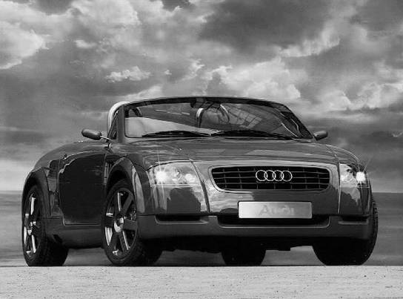
图像冗余 —— 实际图像中的数据冗余
实际图像中冗余信息的表现（灰度图）

Slide 16
图像冗余 —— 视觉冗余的压缩
图像的视觉冗余 （彩色）
2
8
*
2
8
*
2
8
=
2
24
R | G | B
24
=
2
16,777,216
(248,27,4)
(251,32,15)
(248,27,4)
(248,27,4)

Slide 17
图像压缩原理
由于一幅图像存在数据冗余和主观视觉冗余，所以压缩方式就可以从这两方面着手开展。
改变图像信息的描述方式，以压缩掉图像中的数据冗余。
忽略一些视觉不太明显的微小差异，以压缩掉图像中的视觉冗余。

Slide 18
图像的压缩编码
第一代压缩编码
八十年代以前，主要是根据传统的信源编码方法。
第二代压缩编码
八十年代以后，突破信源编码理论，结合分形、模型基、神经网络、小波变换等数学工具，充分利用视觉系统生理心理特性和图像信源的各种特性。

Slide 19
图像的压缩编码
行程编码
像素编码
算术编码
第一代压缩编码
熵编码
增量调制
预测编码
DPCM调制
变换编码
DCT变换
其他编码
位平面编码

Slide 20
图像的压缩编码
子带编码
第二代压缩编码
分层编码
分型编码
模型编码

Slide 21
行程编码(RLE编码)——基本概念
行程编码是一种最简单的，在某些场合是非常有效的一种无损压缩编码方法。
虽然这种编码方式的应用范围非常有限，但是因为这种方法中所体现出的编码设计思想非常明确，所以在图像编码方法中都会将其作为一种典型的方法来介绍。

Slide 22
行程编码 —— 基本原理
通过改变图像的描述方式，来实现图像的压缩。
将一行中灰度值相同的相邻像素，用一个计数值和该灰度值来代替。

Slide 23
行程编码 —— 实现方法
举例说明：a=100,b=1,c=23,d=254
aaaa bbb cc d eeeee fffffff
4 3 2 1 5 7
(共22*8=176 bits)
→ 4a3b2c1d5e7f
(共12*8=96 bits)
压缩比为：176：96=1.83:1

Slide 24
行程编码——传真中的应用方法
传真件中一般都是白色比较多，而黑色相对比较少。所以可能常常会出现如下的情况：
500W 3b 470w 12b 4w 3b 3000w
上面的行程编码所需用的字节数为：
因为：2048<3000<4096
所以：计数值必须用12 bit来表示

Slide 25
行程编码——传真中的应用方法
对于： 500W 3b 470w 12b 4w 3b 3000w
编码为： 500, 3, 470, 12, 4, 3, 3000
编码位数为:12, 12, 12, 12, 12,12,12
需要的数据量为： 12*7=84 bit
因为只有白或黑，而且排版中一定要留出页边距，
因此，一般情况下，可以只传输计数值即可。

Slide 26
行程编码——传真中的应用方法
现在，根据传真件的特点，对其进行改进。
既然已经可以预知白色多黑色少，所以可对白色和黑色的计数值采用不同的位数。
以这个例子，可以定义：
白色：12 bit，黑色：4 bit

Slide 27
行程编码——传真中的应用方法
编码为： 500,3,470,12,4,3,3000
编码位数为: 12,4,12, 4,12,4,12
所需字节数为：4*12+3*4=60bit
提高了压缩比

Slide 28
二维行程编码 —— 基本概念
二维行程编码要解决的核心问题是:
将二维排列的像素，采用某种方式转化成一维排列的方式。之后按照一维行程编码方式进行编码。

Slide 29
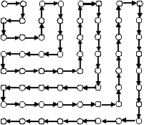
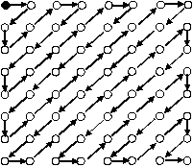
二维行程编码 —— 数据排序
如下图所示，是两种典型的二维行程编码的排列方式：
(a)
(b)

Slide 30
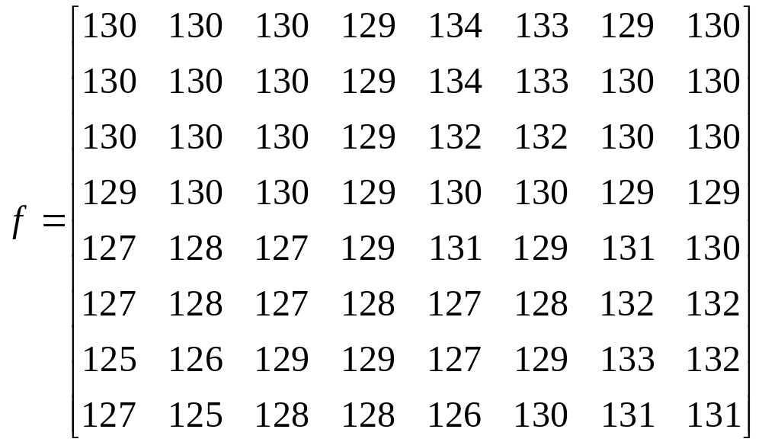
二维行程编码——例
例：
数据量：64*8=512(bit)

Slide 31
二维行程编码——例
如果按照行扫描的顺序排列的话，数据分布为：
130，130，130，129，134，133，129，130；
130，130，130，129，134，133，130，130；
130，130，130，129，132，132，130，130；
129，130，130，129，130，130，129，129；
127，128，127，129，131，129，131，130；
127，128，127，128，127，128，132，132；
125，126，129，129，127，129，133，132；
127，125，128，128，126，130，131，131

Slide 32
二维行程编码——例
一维行程编码后为:
（3，130），（1，129），（1，134），（1，133），（1，129），（4，130），（1，129），（1，134），（1，133），（5，130），（1，129），（2，132），（2，130），（1，129），（2，130），（1，129），（2，130），（2，129），（1，127），（1，128），（1，127），（1，129），（1，131），（1，129），（1，131），（1，130），（1，127），（1，128），（1，127），（1，128），（1，127），（1，128），（2，132），（1，125），（1，126），（2，129），（1，127），（1，129），（1，133），（1，132），（1，127），（1，125），（2，128），（1，126），（1，130），（2，131）
数据量为:46*（3+8）=506(bit)
压缩比为：512：506=1.02:1

Slide 33
二维行程编码——例
如果按照列扫描的顺序排列的话，数据分布为：
130，130，130，129，127，127，125，127；
130，130，130，130，128，128，126，125；
130，130，130，130，127，127，129，128；
129，129，129，129，129，128，129，128；
134，134，132，130，131，127，127，126；
133，133，132，130，129，128，129，130；
129，130，130，129，131，132，133，131；
130，130，130，129，130，132，132，131

Slide 34
二维行程编码 ——例
一维行程编码为:
（3，130），（1，129），（2，127），（1，125），（1，127），（4， 130），（2，128），（1，126），（1，125），（4，130），（2，127），（1，129），（1，128），（5，129），（1，128），（1，129），（1，128），（2， 134），（1，132），（1，130），（1，131），（2，127），（1，126），（2，133），（1，132），（1，130），（1，129），（1，128），（1，129），（1，130）， （1，129），（2，130），（1，129），（1，131），（1，132），（1，133），（1，131），（3，130），（1，129），（1，130），（2，132），（1，131）
数据量为:42*（3+8）=462(bit)
压缩比为：512：462=1.11:1

Slide 35
二维行程编码 ——例
如果按照方式(a)扫描的顺序排列的话，数据分布为：
130，130，130，130，130，130，130，130，
130；129，129，129，129，130，130，129；
127，128，127，129，131，130，132，134，
134；133，133，132，130，129，128，127，
128，127，128，127，125，126，129，129；
127，129，133，132，131，129，130，130；
129，130，130，130，129，130，132，132；
131，131，130，126，128，128，127，127

Slide 36
二维行程编码 ——例
一维行程编码为:
（7，130），（2，130），（4，129），（2，130），（1，129）；（1，127），（1，128），（1，127），（1，129），（1，131），（1，130），（1，132），（2，134），（2，133），（1，132），（1，130），（1，129），（1，128），（1，127），（1，128），（1，127），（1，128），（1，127），（1，125），（1，126），（2，129），（1，127），（1，129），（1，133），（1，132），（1，131），（1，129），（2，130），（1，129），（3，130），（1，129），（1，130），（2，132），（2，131），（1，130），（1，126），（2，128），（2，127）
数据量为:43*（3+8）=473(bit)
压缩比为：512：473=1.08:1

Slide 37
Huffman 编码（熵编码）
行程编码要获得好的压缩率的前提是，有比较长的相邻像素的值是相同的。
熵是指数据中承载的信息量。
所谓的熵编码是指在完全不损失信息量前提下最小数据量的编码。

Slide 38
Huffman编码 —— 基本原理
为了达到大的压缩率，提出了一种方法，就是将在图像中出现频度大的像素值，给一个比较短的编码，将出现频度小的像素值,给一个比较长的编码。

Slide 39
Huffman编码 —— 基本原理
例：
aaaa bbb cc d eeeee fffffff
4 3 2 1 5 7
如果不进行特殊的编码，按照图像像素的描述，需要的数据量为：
22*8=176 bits

Slide 40
Huffman编码 —— 基本原理
aaaa bbb cc d eeeee fffffff
4 3 2 1 5 7
按照熵编码的原理进行编码：
f=0 e=10 a=101 b=1111 c=11100 d=11101
这里的编码规则是长短不一的异字头码

Slide 41
Huffman编码 —— 基本原理
由：
f=0 e=10 a=101 b=1111 c=11100 d=11101
aaaa bbb cc d eeeee fffffff → 10110110110111111111111111100111001110110101010100000000
数据量：7*1+5*2+4*3+3*4+2*5+1*5=56 bit
压缩比为：176：56=3.14：1

Slide 42
Huffman编码 —— 算法
首先求出图像中灰度分布的灰度直方图；
根据该直方图，对其按照分布概率从小到大的顺序进行排列；
每一次从中选择出两个概率为最小的节点相加，形成一个新的节点，构造一个称为“Huffman树”的二叉树；
对这个二叉树进行编码，就获得了Huffman编码码字。

Slide 43
Huffman编码 —— 例
例：对数据序列
aaaa bbb cc d eeeee fffffff
其概率分布为：
a:4/22 b:3/22 c:2/22
d:1/22 e:5/22 f:7/22
概率大小的排序为：
d, c, b, a, e, f
1/22 2/22 3/22 4/22 5/22 7/22

Slide 44
Huffman编码 —— 例
f
7/22
1
13/22
1
e
5/22
1
22/22
9/22
0
a
4/22
0
b
3/22
1
6/22
0
c
2/22
1
3/22
0
d
1/22
0
f=11 e=01 a=00 b=101 c=1001 d=1000

Slide 45
Huffman编码 —— 压缩效率
对这个例子，计算出经过Huffman编码后的数据为：
00000000101101101100110011000010101010111111111111111
共 7*2+5*2+4*2+3*3+2*4+1*4=53 bit
压缩比为176：53=3.32:1

Slide 46
Huffman编码 —— 图像压缩中的应用
我们知道，对一幅图像进行编码时，如果图像的大小大于256时，这幅图像的不同的码字就有可能很大，例如极限为256个不同的码字。
这时如果采用全局Huffman编码则压缩效率不高。甚至有可能与原来的等长编码的数据量相同。

Slide 47

Huffman编码 —— 图像压缩中的应用
常用的且有效的方法是：
将图像分割成若干的小块，对每块进行独立的Huffman编码。例如：分成 的子块，就可以大大降低不同灰度值的个数（最多是64而不是256）。

Slide 48
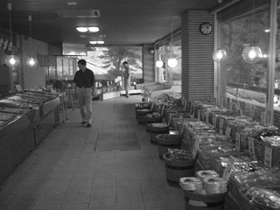
Huffman编码 —— 图像压缩中的应用
全图的编码压缩比为1.09:1
16*16分块的编码压缩比为1.64:1
8*8分块的编码压缩比为2.12:1

Slide 49
DCT变换编码 —— 问题的提出
行程编码与Huffman编码的设计思想都是基于对信息表述方法的改变，属于无损压缩方式。
虽然无损压缩可以保证接收方获得的信息与发送方相同，但是其压缩率一定有极限。
因此，采用忽略视觉不敏感的部分进行有损压缩是提高压缩率的一条好的途径。

Slide 50
DCT变换编码 —— 设计思想
DCT变换是希望在接收方不产生误解的前提下进行一定的信息丢失。
由前面所讲到的频域变换得到的启示，就是将低频与高频部分的信息，分别按照不同的数据承载方式进行表述。

Slide 51
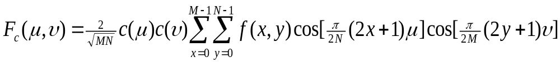
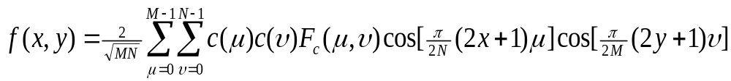
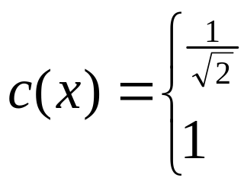


DCT变换编码 —— DCT变换
复习DCT变换：
正变换：
逆变换：
其中：

Slide 52
DCT变换编码 —— 方法
1）编码过程：
压缩
图像
原图像
DCT变换
除以量化系数
取整
2）解码过程：
解压
图像
压缩图像
乘以量化系数
DCT逆变换
取整

Slide 53
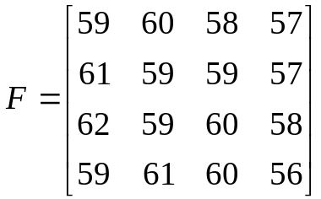
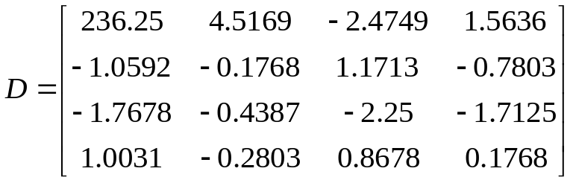
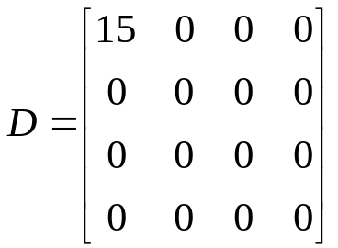
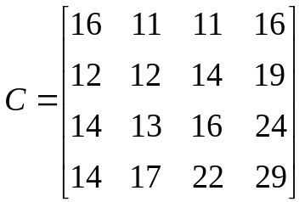
DCT变换编码 —— 例
例：
原图像为：
DCT变换
Huffman:42bits； 压缩比为3.05:1
除以量化系数，取整
DCT:16bits;
压缩比为：8:1

Slide 54
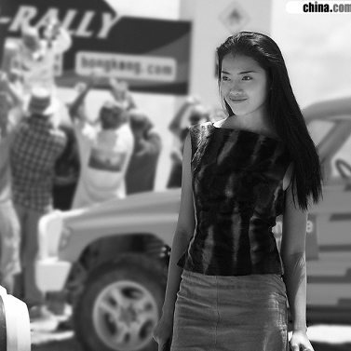

DCT变换编码 —— 例图
原图
解压图

Slide 55
混合编码 —— 设计思想
每一种编码方式都有其擅长的一点，以及局限的一点，混合编码的思想就是将两种以上的编码方式的优点进行综合，达到提高编码效率的目的。

Slide 56
混合编码 —— 可能性及有效性分析
回顾一下讲过的几个内容的特点：
行程编码：擅长于重复数字的压缩。
Huffman编码：擅长于像素个数分布不均匀情况下的编码。
DCT变换： 擅长分离视觉敏感与不敏感的部分。

Slide 57
混合编码 —— 例
例：
aaaa bbb cc d eeeee fffffff （共22*8=176 bits)
4 3 2 1 5 7
行程编码：4a3b2c1d5e7f
(共6*（8+3）= 66Bits )
176
66

Slide 58
混合编码 —— 例
aaaa bbb cc d eeeee fffffff （共22*8=176 bits)
4 3 2 1 5 7
Huffman编码：
f=01 e=11 a=10 b=001 c=0001 d=0000
1010101010001001001000100010000111111111101010101010101
(共 7*2+5*2+4*2+3*3+2*4+1*4=53 bits)
176
66
53

Slide 59
混合编码 —— 例
aaaa bbb cc d eeeee fffffff （共22*8=176 bits)
4 3 2 1 5 7
Hufman与行程编码混合：
41030012000110000511701
(共：3+2+3+3+3+4+3+4+3+2+3+2=35 bits)
176
66
53
35
1:1
2.67:1
3.32:1
5.03:1

Slide 60
混合编码 —— 图像实际压缩编码例
1
一次小波变换
DCT变换.行程编码
Huffman编码
2
一次小波变换
差值编码
变字长行程编码
Huffman编码

Slide 61
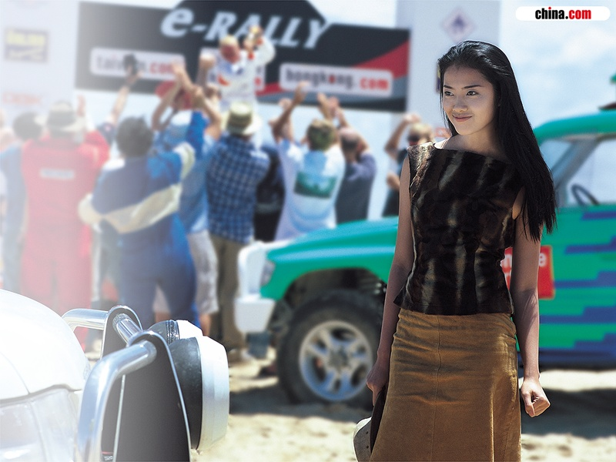
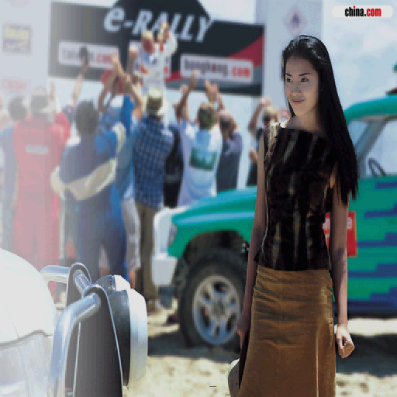
信噪比：66.02
压缩比:11.83:1
原图
复原图
算法1

Slide 62
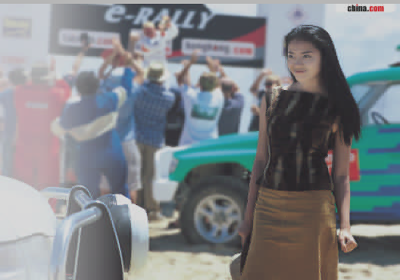
信噪比：64.55
压缩比:26.50:1
原图
复原图
算法 2

Slide 63
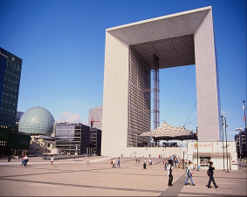
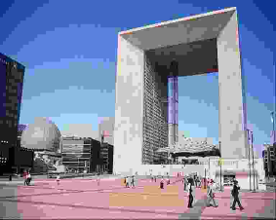
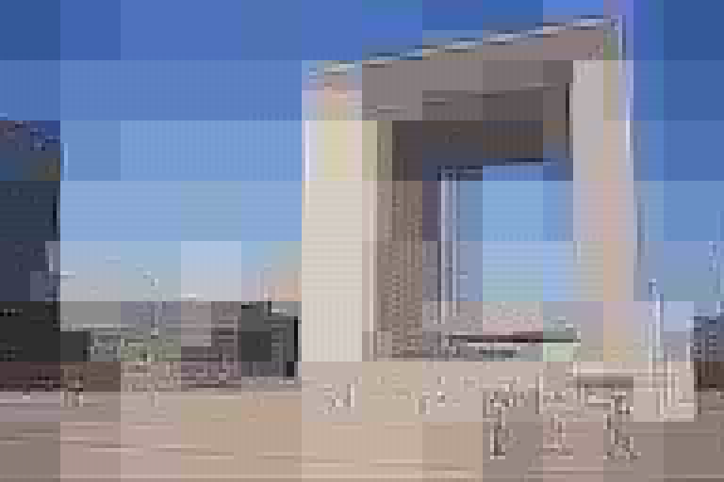
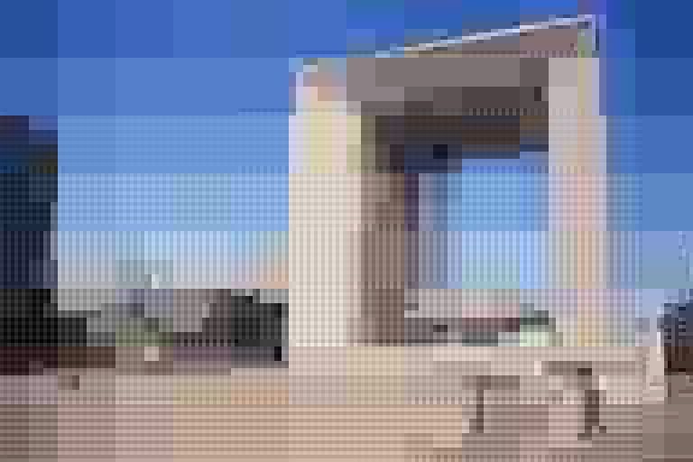
原图
JPEG 100：1
混合编码 400:1
混合编码 600:1

